Slide 1

Exodus Teil 2

Slide 3


Slide 5
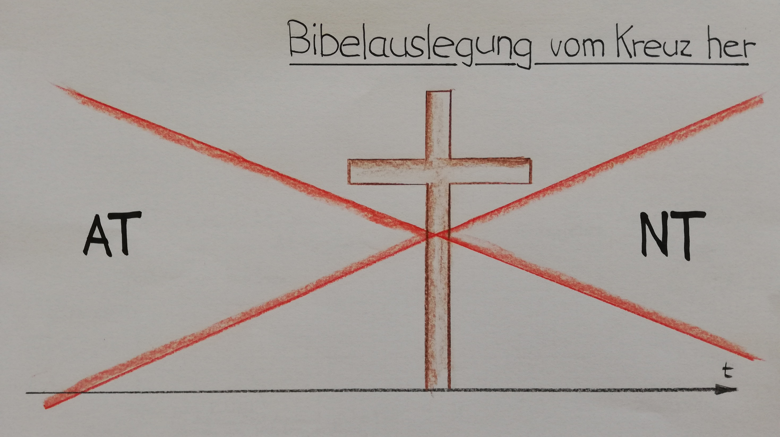
Beispiel

Slide 7
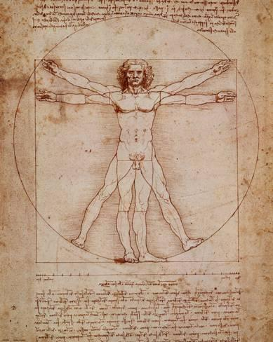

Slide 9
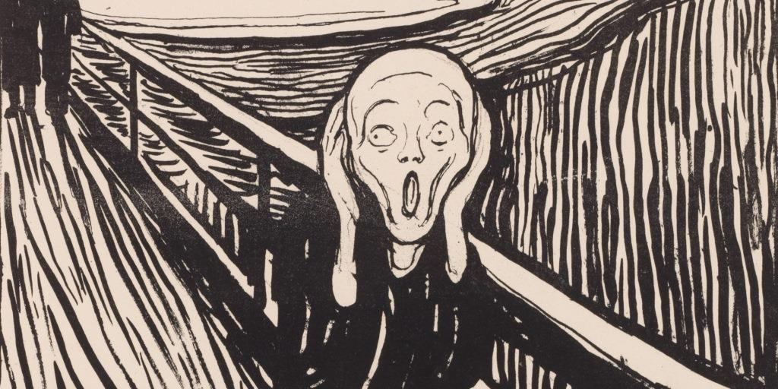

Slide 11


Slide 13


Slide 15
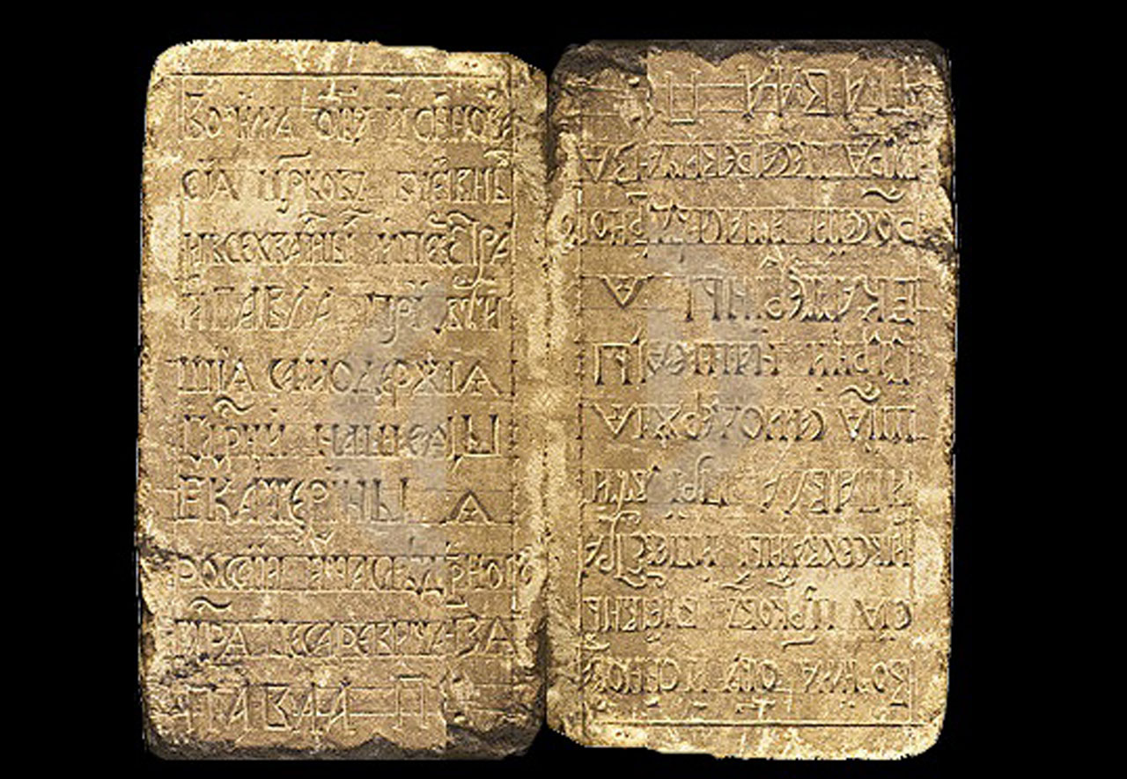

Slide 17


Slide 19
Exodus Teil 2

